Slide 1

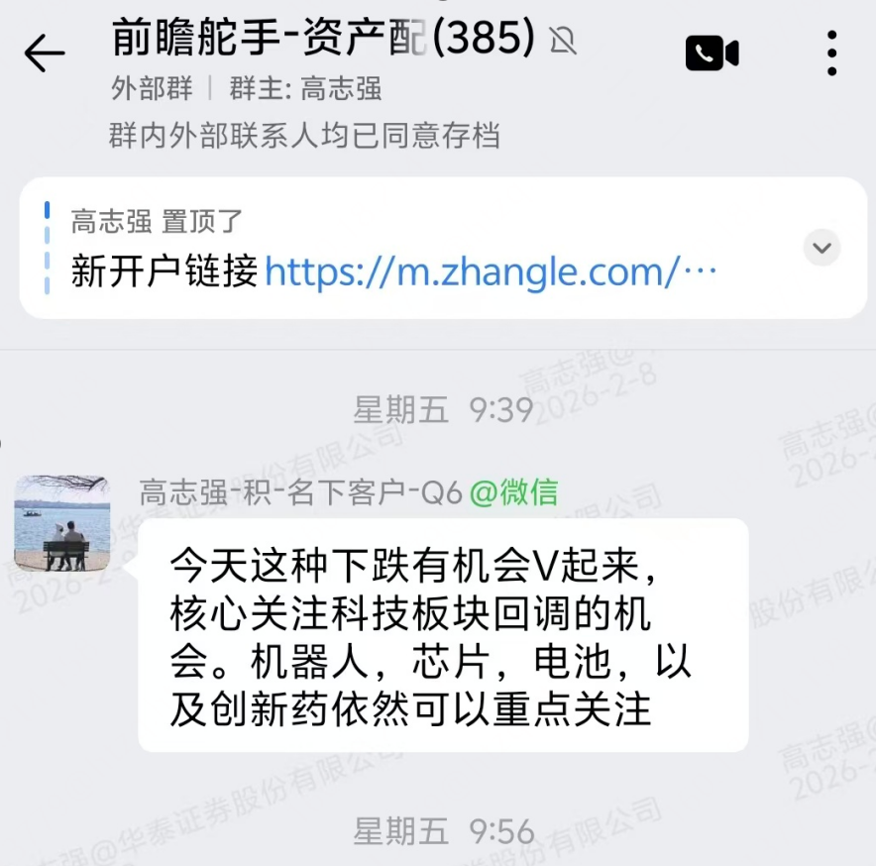
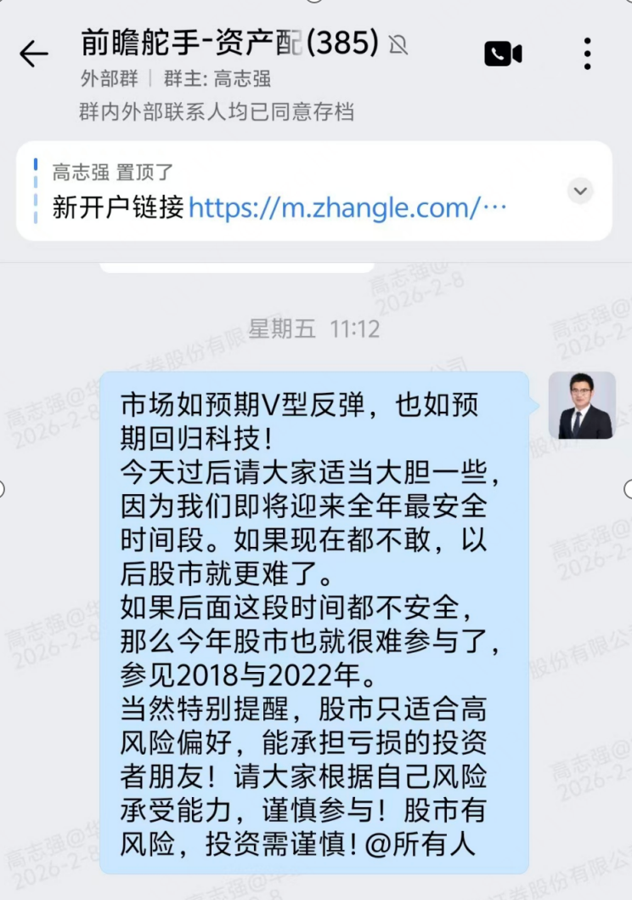
社群跟盘解读
观点具有时效性、局限性，不构成当前建议，请根据自身风险承受能力审慎做出投资决策。市场有风险，投资需谨慎。过往我们提示的行情表现，并不代表所有情况下的市场走势，也不构成对市场行情或相关标的未来表现的任何预测或保证。历史表现不能作为未来投资结果的依据，亦不能确保您在未来投资中获得盈利或保证本金不受损失。在任何情况下，投资者不应单纯依靠本服务所提供的信息取代自身的独立判断，请务必根据自身的风险承受能力、投资目标及财务状况，审慎做出投资决策。

Slide 2
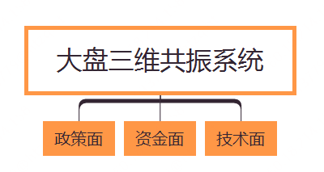
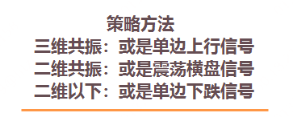
仓位（仓位管理）
1.政策面：国家政策对股市的支持力度，包括货币政策财政政策以及证券市场的关联政策。比如924起爆点，三箭齐发带动股市单边上行。
2.资金面：是否存在大量资金流入流出的情况。宏观看货币政策跟1重叠，微观看成交量的变化，比如624成交量来到1.5万亿，那么说明整体行情从资金角度出现反转概率大。反之514大盘缩量上涨3400，我们判断无法持续。
3.技术面：是否站上1020双均线，比如624，就是反转的典型案例，可以从震荡模式切入单边上行模式。
仓位设置
1.单边下跌行情:整体仓位较低（比如：0-30%）；
2.横盘震荡行情:整体仓位中等（比如：30-70%）；
3.单边上行行情:整体仓位较高（比如：70-100%）
风险揭示已补充
上述内容仅供投资者学习交流，不构成投资建议，策略方法基于过往行情分析和特定配置理念，具有一定的局限性，并不能确保您获得盈利或本金不受损失，投资者不应单纯依靠此理论取代自身独立判断，请您务必结合自身的投资经历、风险承受能力及资产配置需要审慎做出投资决策。市场有风险，投资需谨慎。仓位设置仅作为举例，不涉及投资建议。

Slide 3
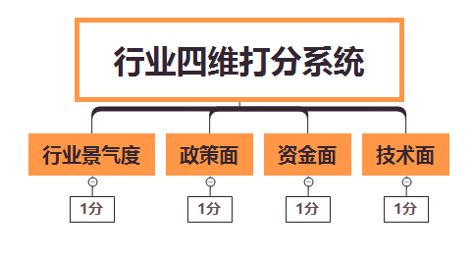
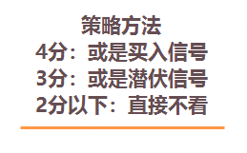
热点风口选择逻辑
1.行业景气度：周期行业关注整体处于什么阶段。如半导体是否处于底部或者底部反转周期，如果是那么说明就是机会打1分，比如光伏依然处于行业去库存阶段那么就不去关注打0分。
其他行业关注整体处于成长期还是成熟期，只选取成长期和成熟期的产业。比如机器人我们判断属于带典型的成长期产业就是备选方向打1分，而钢铁房地产等属于衰退期的产业就不去关注打0分。
2.资金面：关注ETF申赎情况（日度）、公募基金仓位变动（季度）等指标。打分标准：股票类ETF净申购金额（月度）为正，公募基金仓位（季度）未出现下降打1分；股票类ETF净申购金额（月度）为负，公募基金仓位出现明显下降，打0。
3.政策面：关注政策驱动行业发展、财政支持力度等，比如半导体人工智能支持发展的核心政策等。
打分标准：政策支持&有催化，打1分；负面，打0分
4.技术面：三个买入信号(意外大跌抄底信号，比如科创芯片4月7号；1020起爆点信号比如7月11号；龙回头买入信号比如9月4号)，符合条件打1分，不符合条件打0分
谨慎关注
上述内容仅供投资者学习交流，不构成投资建议，策略方法基于过往行情分析和特定配置理念，具有一定的局限性，并不能确保您获得盈利或本金不受损失，投资者不应单纯依靠此理论取代自身独立判断，请您务必结合自身的投资经历、风险承受能力及资产配置需要审慎做出投资决策。市场有风险，投资需谨慎。

Slide 4
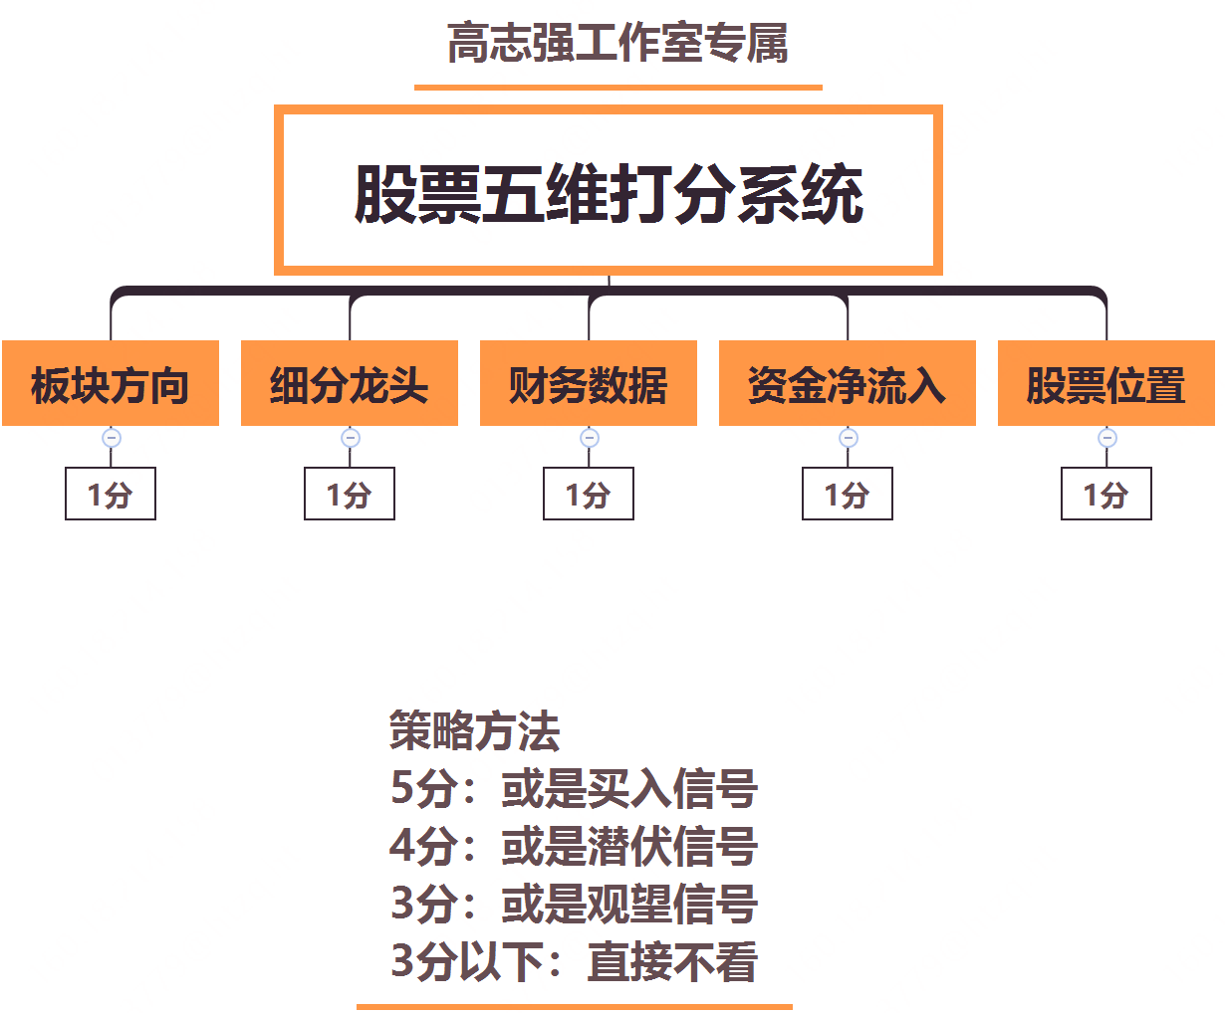
谨慎
方法论分析仅供参考，分析有自身的局限性或不足，不能保证100%准确。仅供投资者学习交流，投资者不能简单按照此理论
作出判断，应结合具体市场行情综合分析，自行作出决策，风险自担。公司信息仅作为示例，不构成任何投资建议。

Slide 5
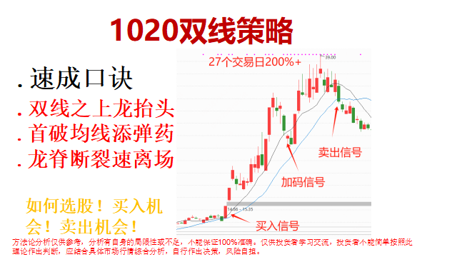
组合调仓机制

Slide 6
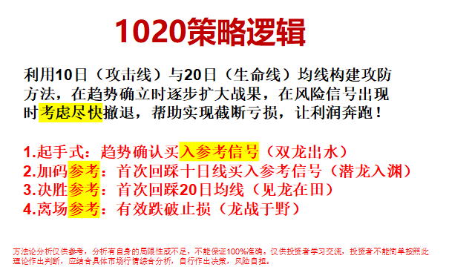
组合调仓机制

Slide 7
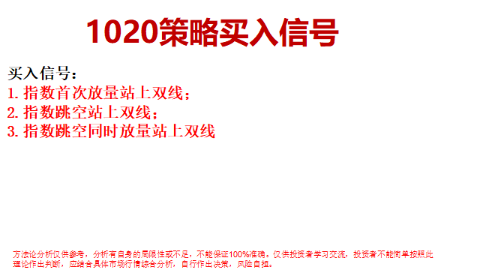
组合调仓机制

Slide 8
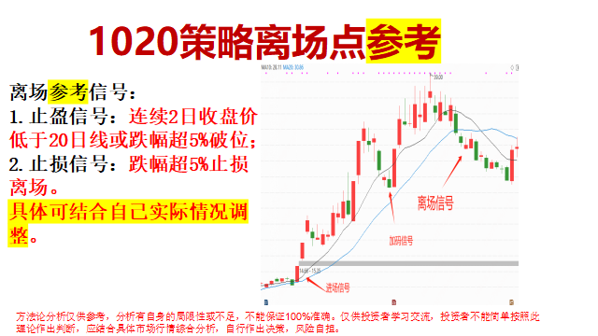
组合调仓机制

Slide 9
组合调仓机制

